Slide 1
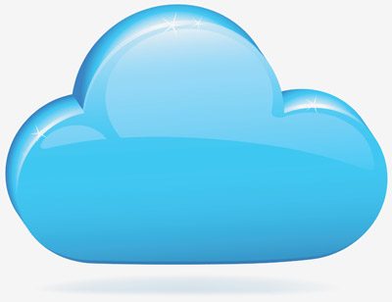
SAAS
SISTEMA DE GESTÃO INTEGRADO
CLOUD COMPUTING

Slide 2
SAAS x FLEXIBILIDADE
Sendo um serviço na nuvem, o SaaS alia praticidade a economia
O SaaS, por sua vez, é um tipo de serviço em que o acesso é feito diretamente pela internet. Ou seja: a empresa não precisa ter nenhum programa rodando em seus computadores, e sim uma licença para acessar seu gerenciador que é feito por um fornecedor deste tipo de produto. Através de um equipamento conectado à internet e devidamente autorizado é possível acessar os servidores do fornecedor e gerenciar suas atividades.

Slide 3
INVESTIMENTO
ele funciona como um software “por assinatura”, ou seja, você investe para adquirir os serviços de uma empresa especializada.
os softwares em nuvem trazem um preço mais convidativo. O pagamento mensal da assinatura garante que tudo estará incluído, como capacitação dos funcionários, suporte técnico, instalação, atualização, segurança de dados e infraestrutura necessária.
o software na nuvem pode oferecer custos mais baixos nas ocasiões em que os serviços são menos usados

Slide 4
REDUÇÃO DE GASTOS
custos fixos, pois trata-se de um pagamento recorrente, cujo valor é pré-ajustado conforme os serviços solicitados;
ausência de gastos imprevisíveis, visto que o montante permanece o mesmo durante a vigência do contrato;
investimento dispensável em servidores, considerando que, como já falamos, não é preciso nenhum hardware que, além de envolver gastos, implica na necessidade de espaço;

Slide 5
Segurança dos dados
Em geral, essas empresas que fornecem a “nuvem” investem muito em tecnologia e em pessoal capacitado para lidar com os dados dos clientes. Além de isso impactar na credibilidade do fornecedor, um problema que comprometa as informações de uma empresa pode acarretar ações judiciais e muito, muito prejuízo.
Eles são, portanto, os maiores interessados em garantir ao cliente que tudo está seguro no servidor na nuvem.

Slide 6
RETORNO
SaaS pode acontecer de qualquer lugar, desde que você tenha uma conexão à internet, fica muito mais fácil você controlar a empresa.
Essa mobilidade e a facilidade de comunicação entre os membros da equipe ajudam você a entender o andamentos dos projetos, por exemplo, em se tratando de um software para gestão de projetos. Se você estiver em uma viagem longa, por exemplo, ainda é possível ter a certeza de que tudo está caminhando conforme foi planejado.
Somente com essa integração se obtém um melhor fluxo de informações, otimiza-se a comunicabilidade entre os diferentes setores e funcionários e, consequentemente, é possível conquistar resultados cada vez mais satisfatórios.

Slide 7
CRÉDITOS FINAIS
ANDERSON MARCELO FERREIRA MARQUES
THANK YOU! ☺

